Slide 1
Развитие речи детей дошкольного возраста в игровой деятельности
Воспитатель подготовительной группы «Непоседы» Елена Ивановна Лях
(из опыта работы)

Slide 2
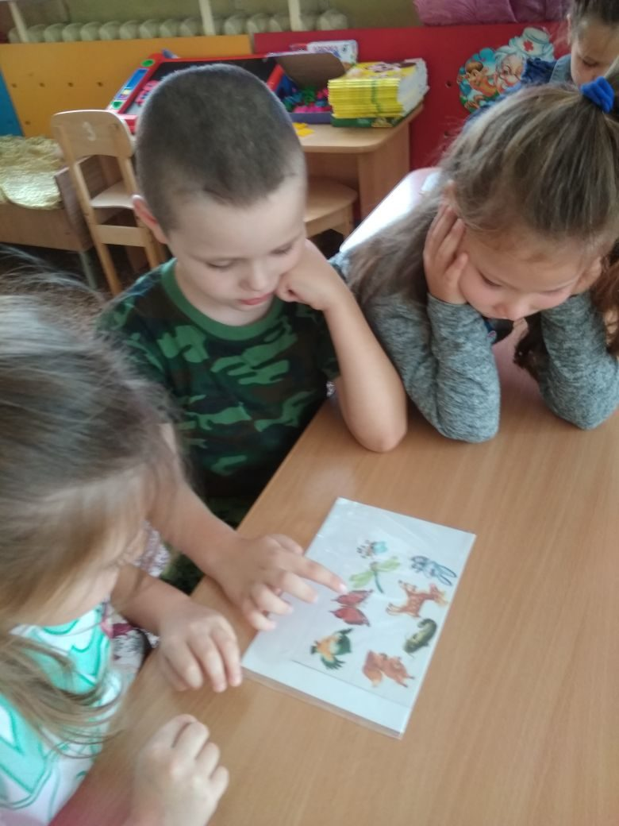
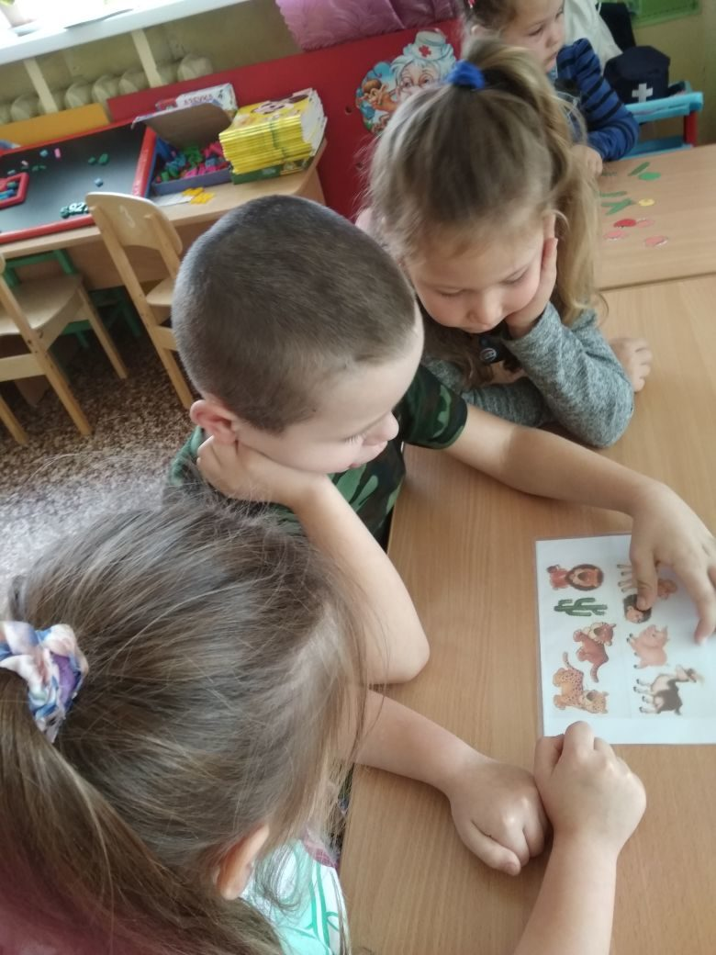
«Четвертый лишний» Цель: закреплять умение выделять общий признак, развивать способность к обобщению.

Slide 3
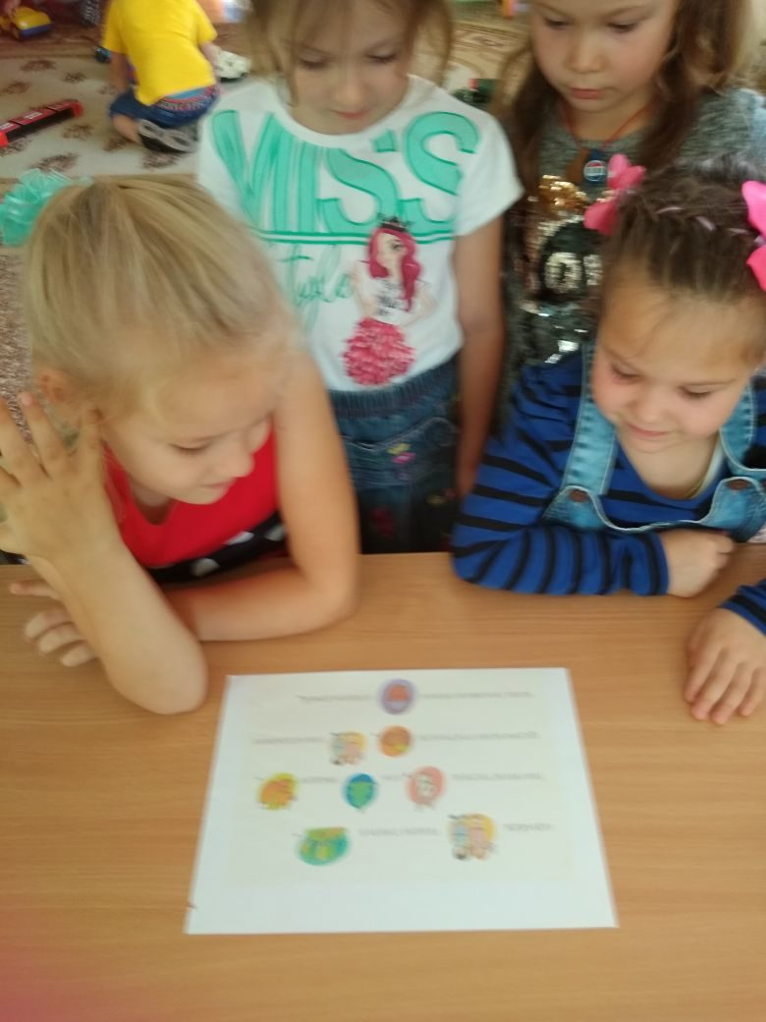
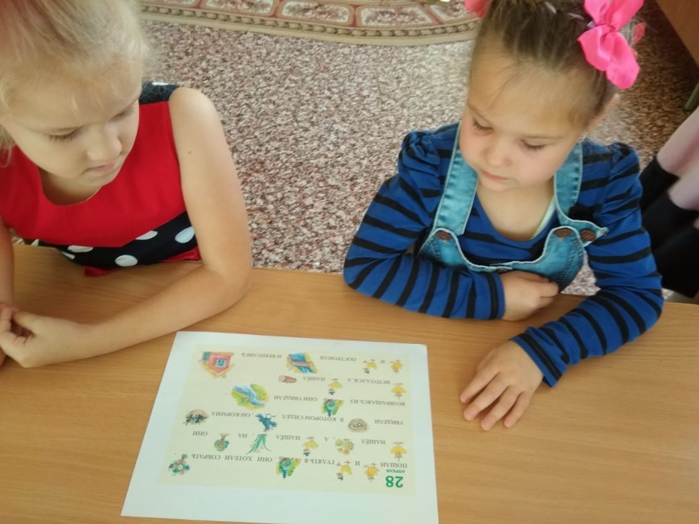
Составляем рассказ по мнемотаблицам

Slide 5
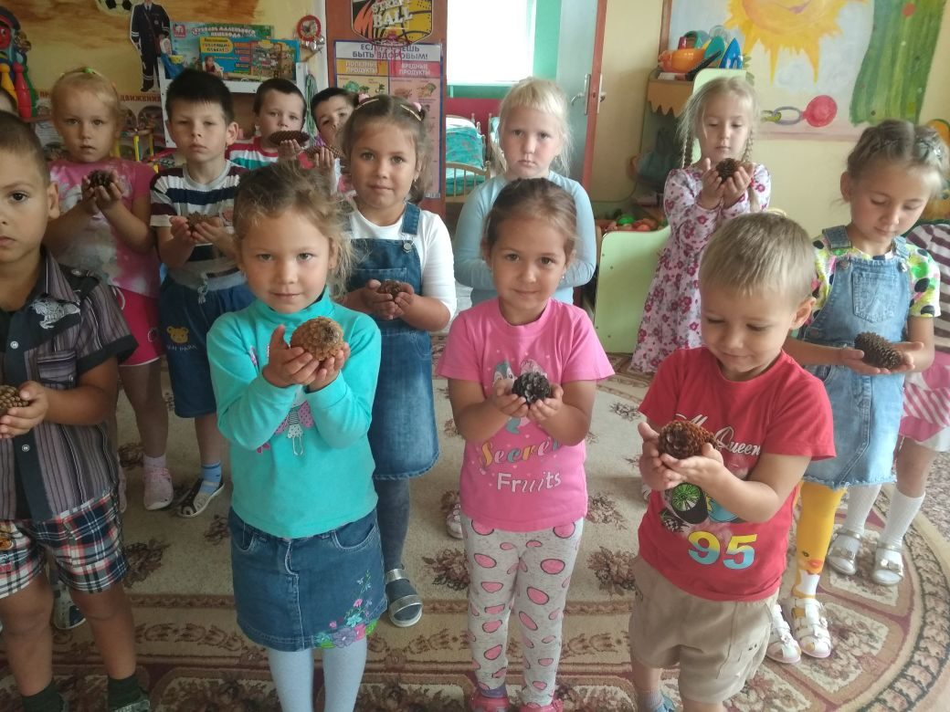
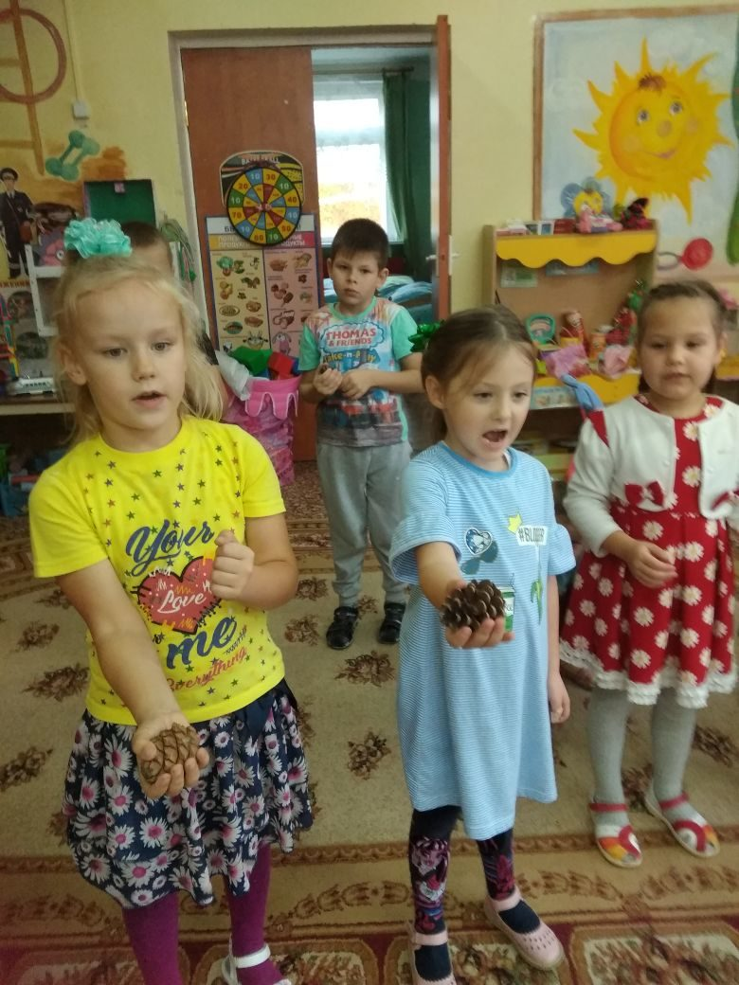
Игровой самомассаж с элементами пальчиковой гимнастики способствует активности речи, познавательной деятельности, развивает мелкую моторику пальцев рук.

Slide 7
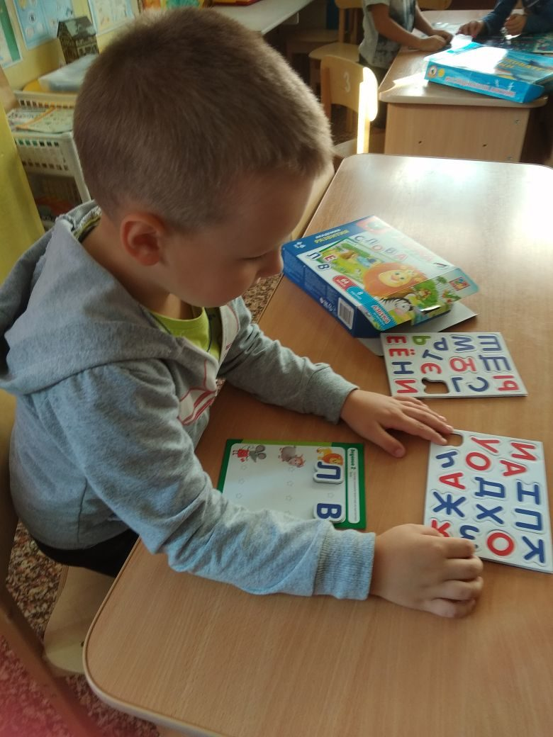
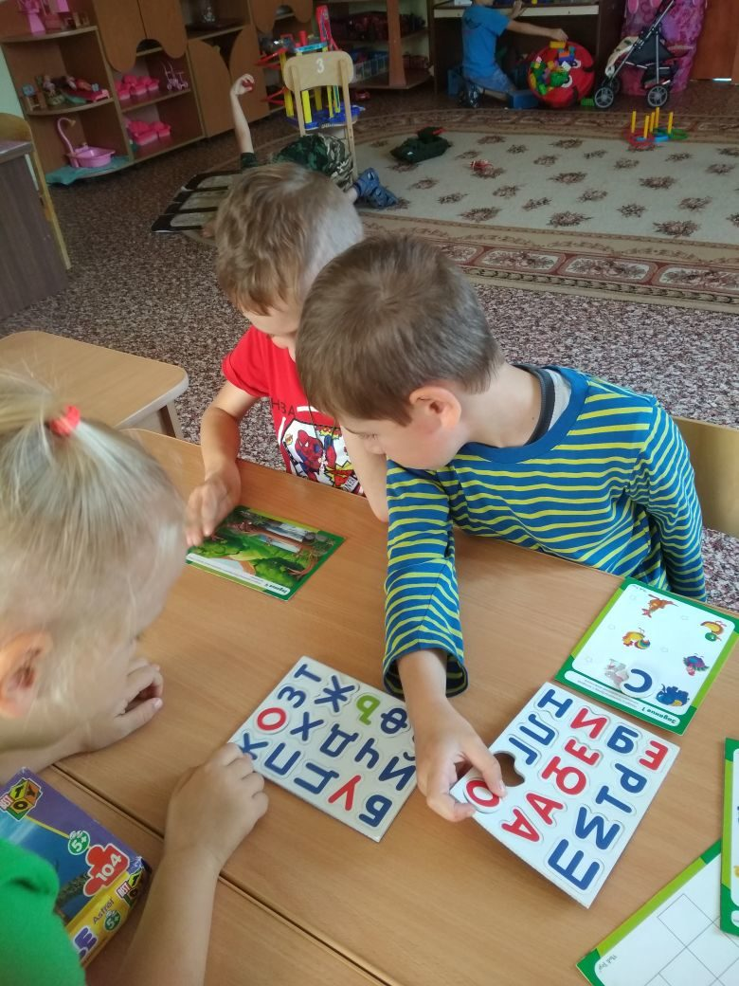
«Речевой центр»

Slide 8
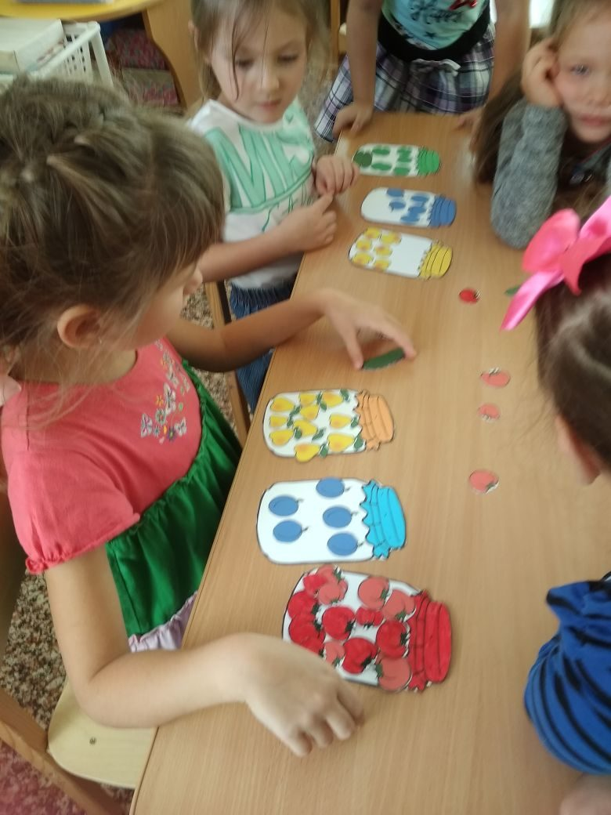
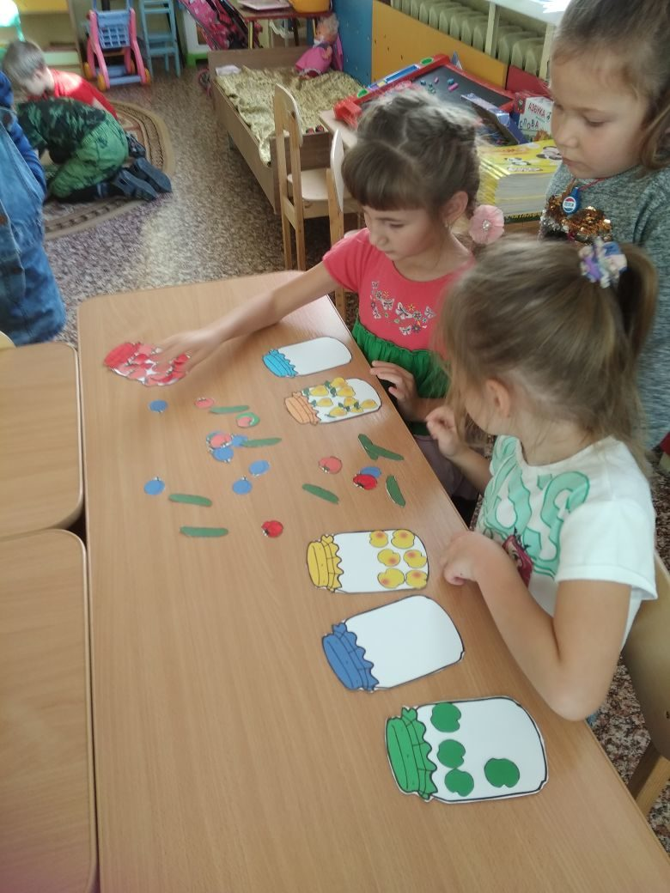
Игра «Что приготовили?» (варим, маринуем)
Из слив какой компот? –сливовый
Варенье какое?- сливовое
Помидоры какие? Маринованные и т.д.

Slide 9
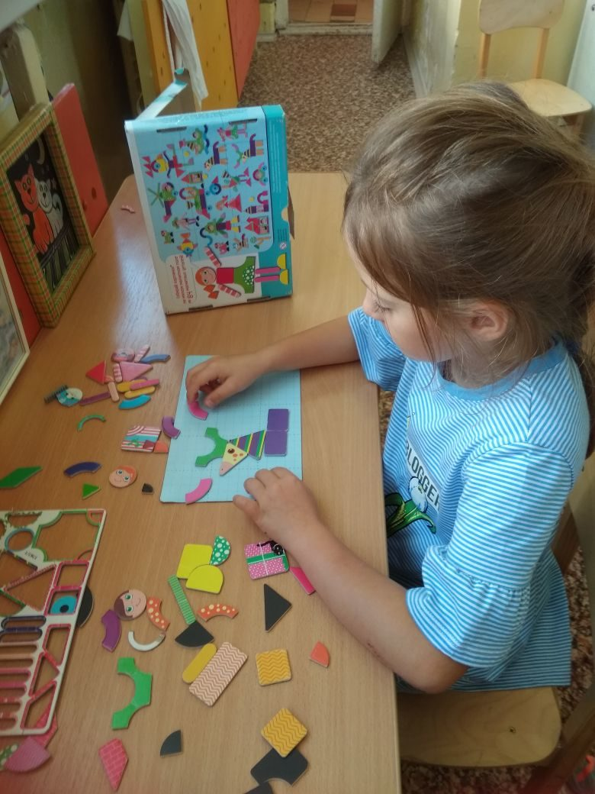
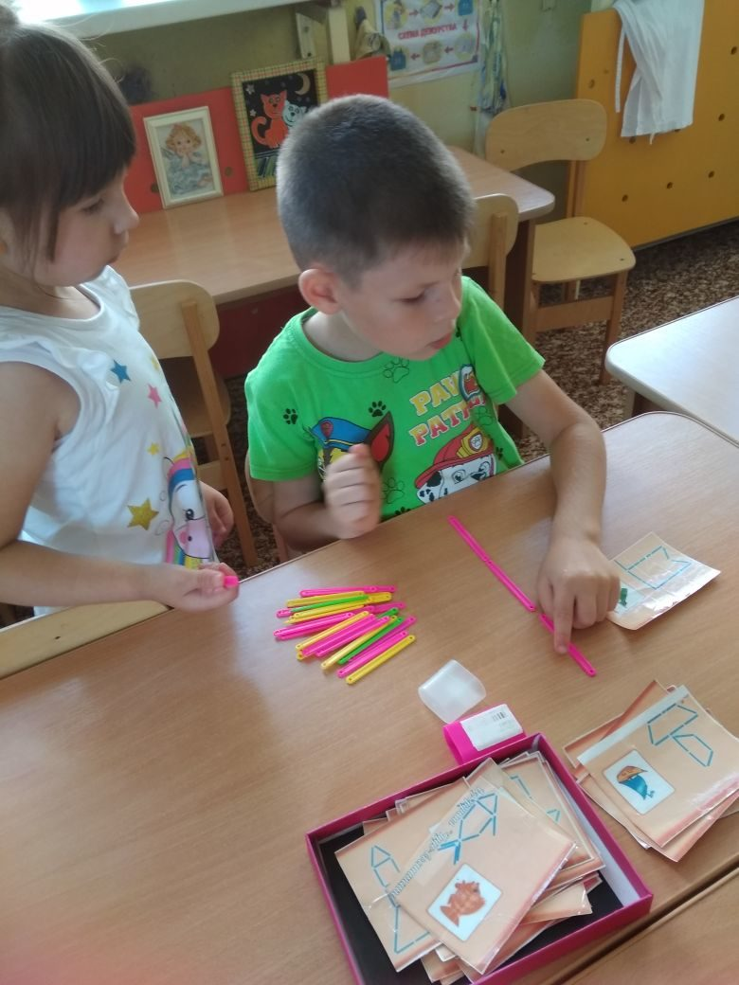
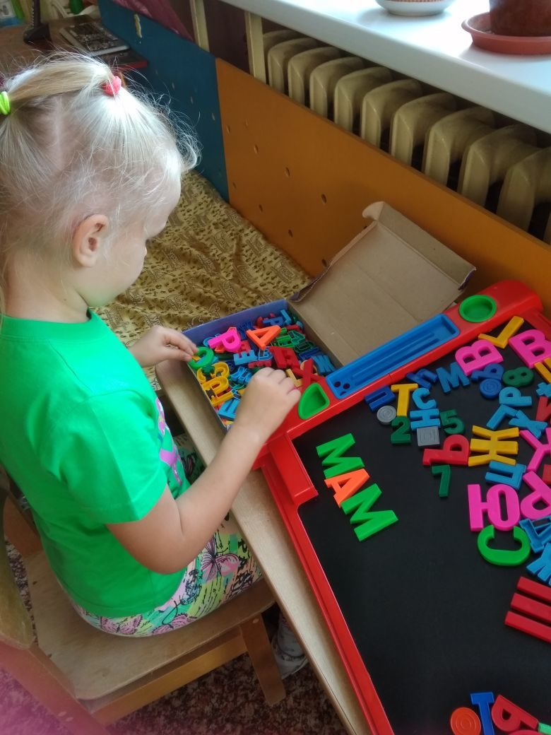

Slide 10
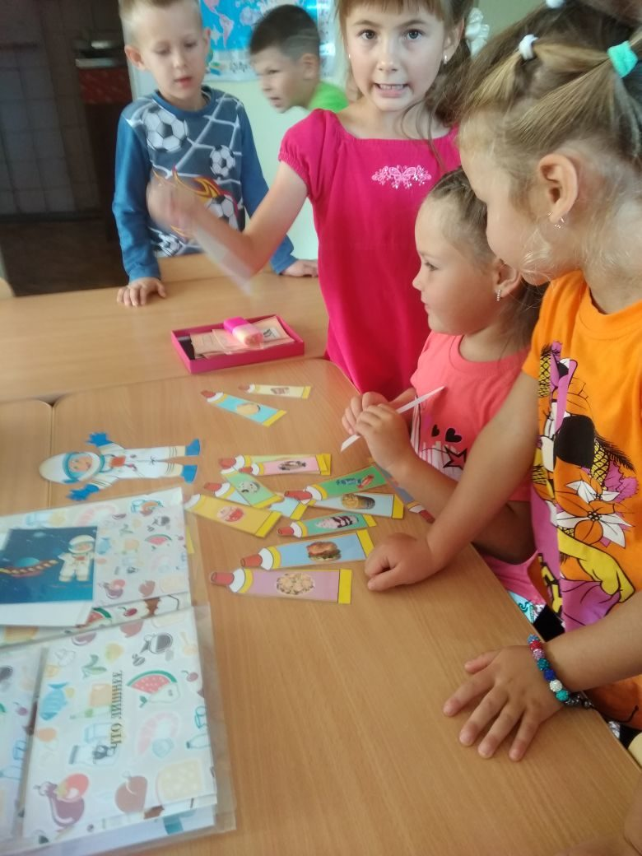
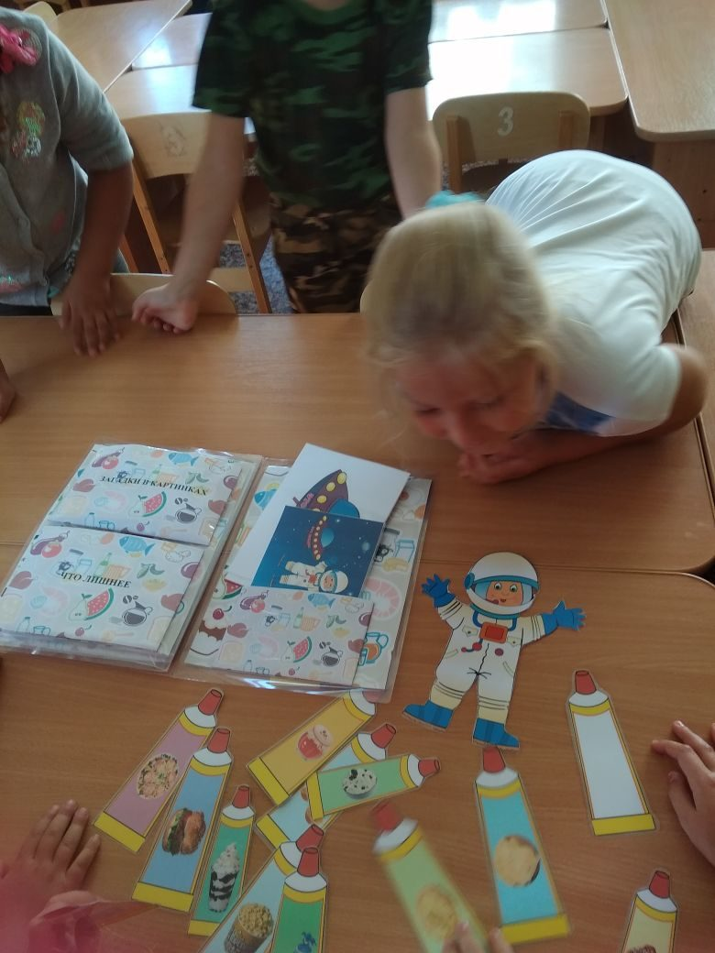
«Космическая пища» Полезная и вредная пища, что возьмет с собой космонавт?

Slide 11
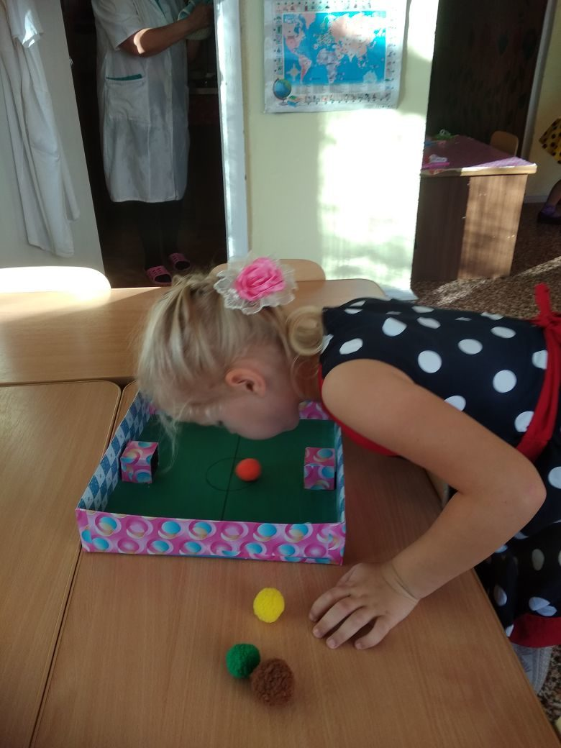
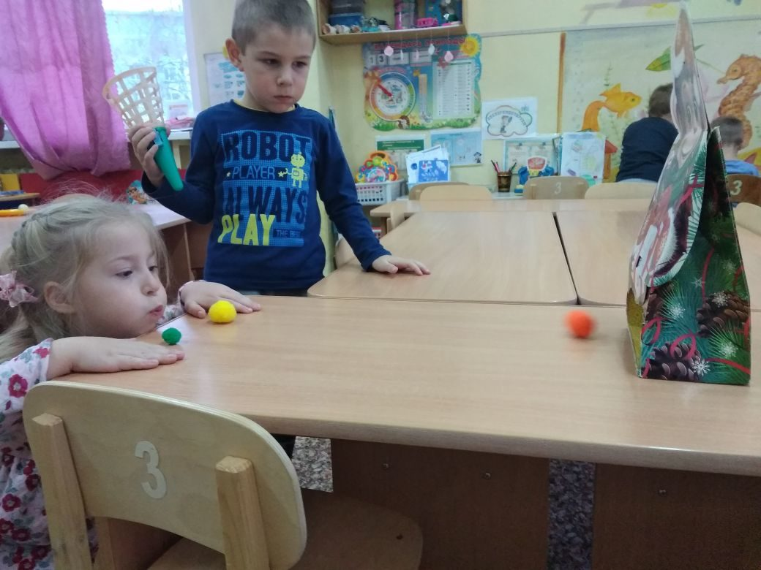
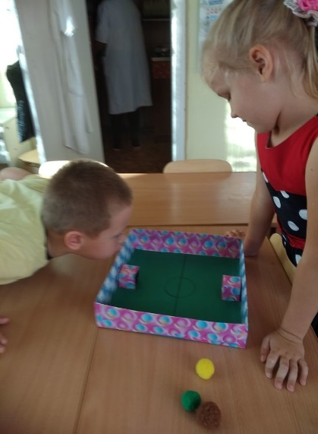
Игры на развитие дыхания: «Накорми обезьянку» «Воздушный футбол»

Slide 12
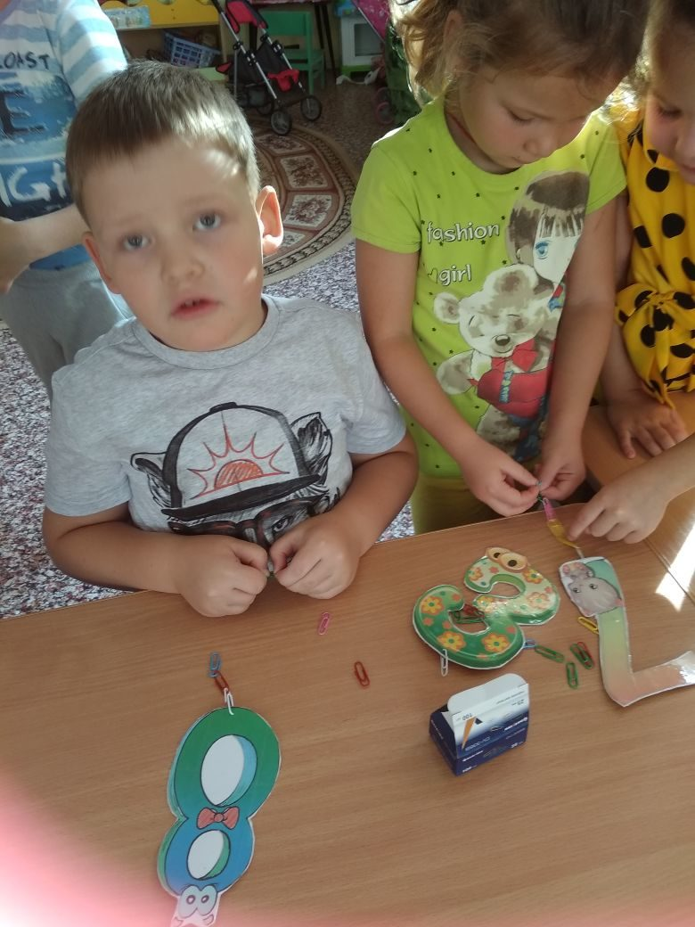
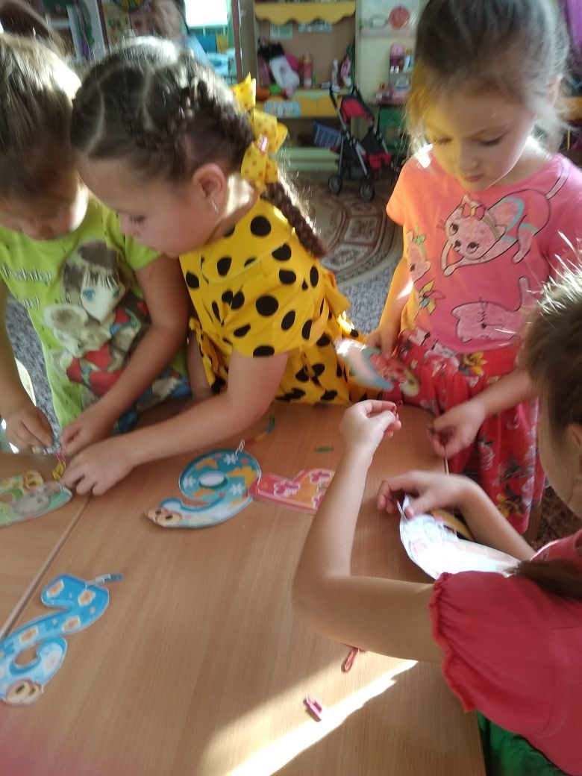
Игра для развития мелкой моторики
«Скрепки и цифры

Slide 13
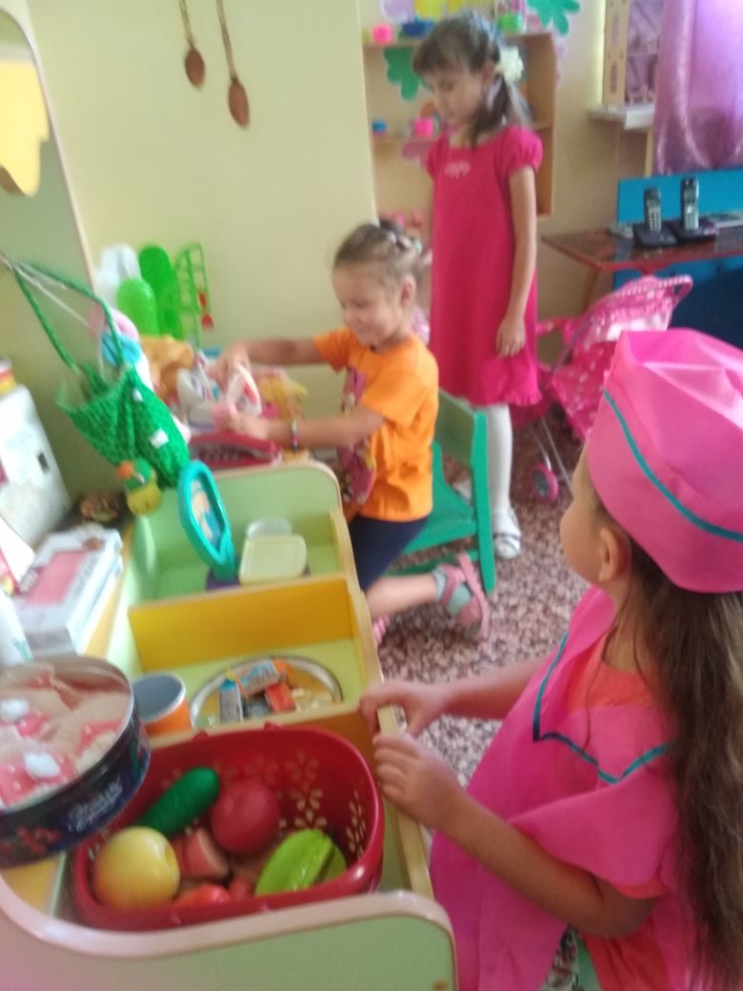
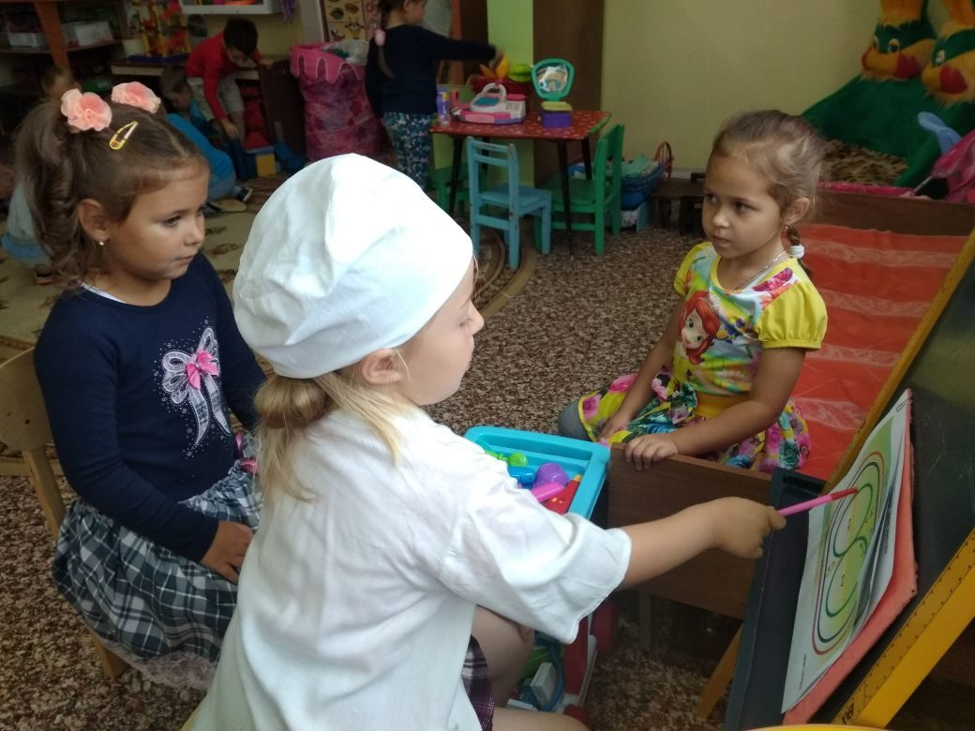
Сюжетно –ролевые игры

Slide 14
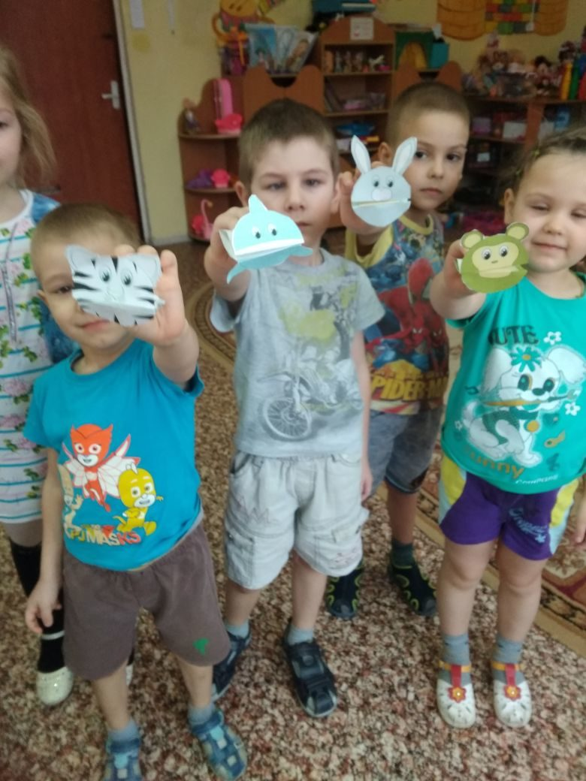
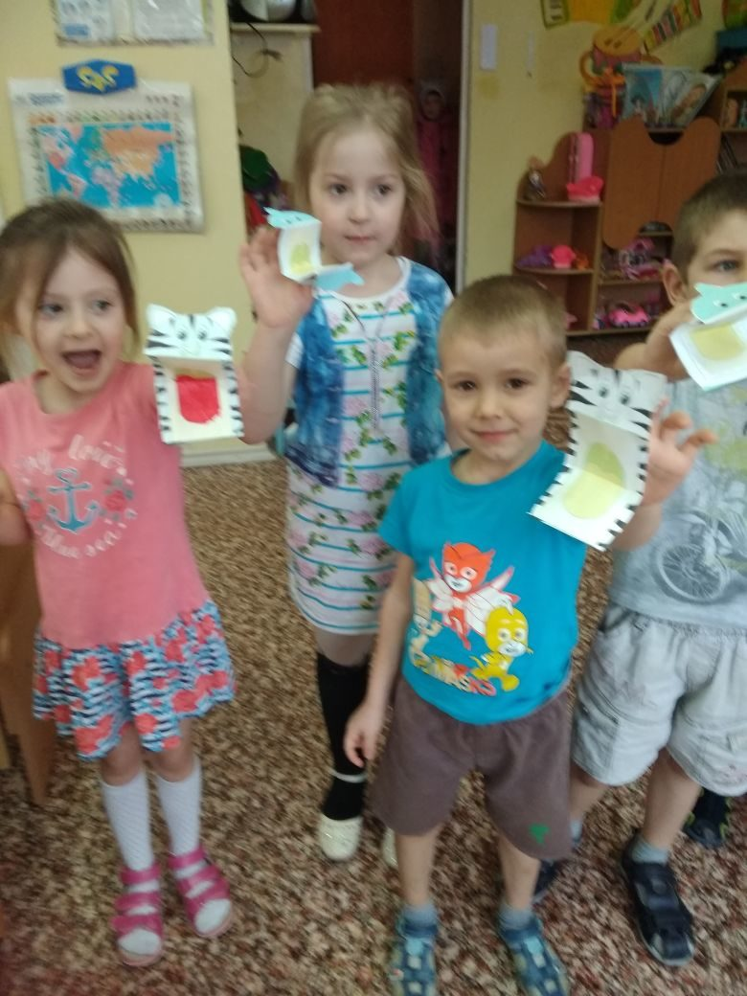
Кукольный театр мастерим сами

Slide 15
Спасибо за внимание!

